Slide 1
Обеспечение продуктами питания собственного производства жителей Иркутской области

Slide 4
Уровень самообеспечения Иркутской области основной сельскохозяйственной продукцией, %
 | 2012г. | 2013г. | 2014г. | 2015г. | 2016г.
Мясо и мясопродукты | 57,7 | 57,6 | 59,6 | 63 | 65
Молоко и молокопродукты | 81,7 | 84,5 | 87,7 | 86,8 | 85,8
Яйца | 164,8 | 160,2 | 160,7 | 162,1 | 162,4
Картофель | 98,2 | 92,7 | 97,1 | 94,1 | 101
Овощи и овощебахчевые | 71,2 | 68,1 | 69,7 | 67,8 | 69,7

Slide 5
Потребление продуктов питания на душу населения, кг

Slide 6
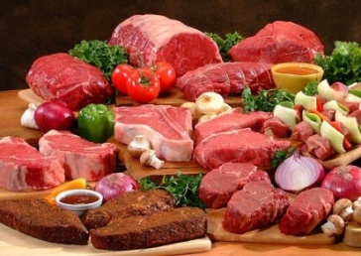
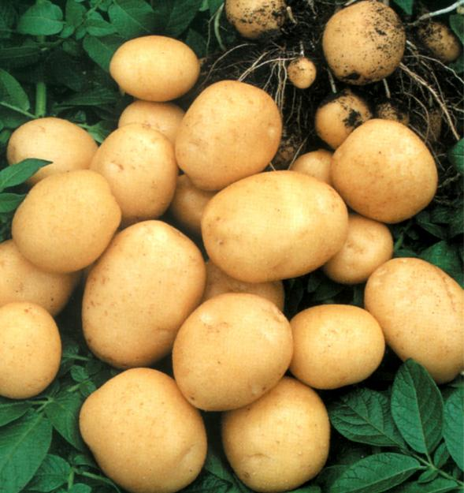
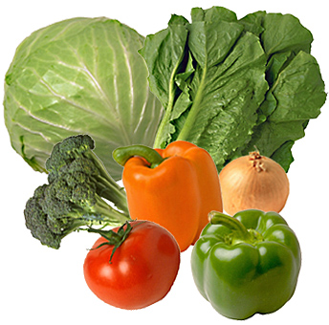
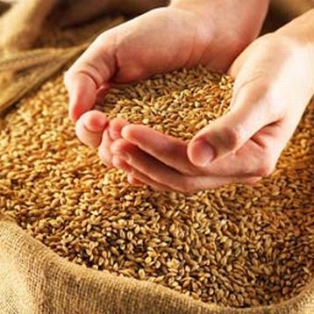
Задачи на 2017 год
Произвести (все категории хозяйств):
Зерна – 792 тыс. тонн (102,6% к 2016г.)
Картофеля –620 тыс. тонн (102% к 2016г.)
Овощей – 170,7 тыс. тонн (107,3% к 2016г.)
Молока –465,4тыс. тонн (103,5 % к 2016г.)
Мяса (жив. вес) – 169,3 тыс. тонн (107% к 2016г.)

Slide 7
Государственная поддержка сельскохозяйственного производства в 2017 году
Субсидий всего – 2469,8 млн.руб.
ОБ – 1732,9 млн. руб.
ФБ – 736,9 млн. руб.
Основные меры государственной поддержки будут направлены на стимулирование ввода в оборот земель сельхозназначения, увеличение инвестиционной составляющей, приобретение и капитальный ремонт техники

Slide 8
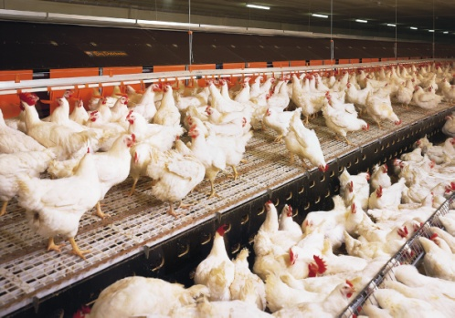
Флагманы сельскохозяйственного производства
СХ ПАО «Белореченское»
Группа предприятий «Янта»
СХПК «Усольский свинокомплекс»
СПК «Окинский»
ООО «Саянский бройлер»
АО «Железнодорожник»
АО «Большееланское»
Производство молока: 45,2% в общественном секторе, 17,4% от всех категорий хозяйств
Производство мяса: 80% от общественного сектора, 51,5% от всех категорий хозяйств
Производство яиц: 100% от общественного сектора, 91% от всех категорий хозяйств

Slide 9
Производство продукции сельского хозяйства по категориям хозяйств
Молоко, 453.4 тыс. т
Мясо, 155,6 тыс. т
сельхозорганизации 127,7 тыс.т
КФХ 44,6 тыс.т
Население 281,1 тыс.т
Сельхозор ганизации 89,6 тыс.т
КФХ 10,7 тыс.т
Население 55,3 тыс.т
Крупные 78,2 тыс.т
Средние 28,8 тыс.т
Крупные 80,2 тыс.т
Средние 4,7 тыс.т

Slide 10
Развитие малых форм хозяйствования
Поддержка начинающих фермеров
В 2017 году гранты на развитие предоставлены 69 начинающим фермерам
Развитие семейных животноводческих ферм на базе КФХ и Развитие семейных животноводческий молочных ферм на базе КФХ
В 2017 году гранты предоставлены 7 семейным фермам
Грантовая поддержка сельскохозяйственных потребительских кооперативов
В 2017 году предоставлены гранты 10 кооперативам

Slide 11
Сельскохозяйственные потребительские кооперативы второго уровня
СЗССППК «Лидер» Заларинский район
В 2017 году планируется создать 4 сельскохозяйственных заготовительных снабженческо сбытовых перерабатывающих потребительских кооперативов
СЗСППК «Сагаан Гол» Эхирит-Булагатский район
СПССПК «Ома» Баяндаевский райн
СПСПСОК «Ольхонский»

Slide 12
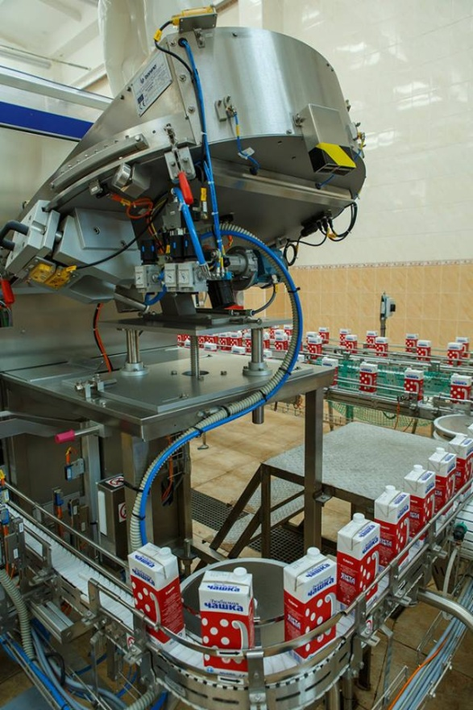
Пищевая и перерабатывающая промышленность
600 предприятий
За 5 месяцев 2017г. Отгружено продукции на 15,9 млрд. рублей, выше уровня 2016г. На 1,5%
Флагманом является группа предприятий «Янта»
В её состав входят: 404 магазина и фирменных отдела в Иркутске и Иркутской области, в республике Бурятия, Забайкальском крае и Амурской области; 7 фирменных оптовых складов (ФОС) в г. Иркутске и Иркутской области

Slide 13
Поставка продуктов питания в социальную сферу
Реестр региональных производителей продуктов питания
Проекты технических заданий на продовольственные товары
Информация о прогнозных отпускных ценах на продукты питания

Slide 14
Ярмарки 2017 год
Сезонные - 112
Выходного дня - 386
Всего - 898
Праздничные -282
Постоянно действующие - 118

Slide 15

Торговый знак
«Продукты Приангарья»
1 | СХ ПАО «Белореченское»: молоко и молочная продукция, овощи, картофель и продукты их переработки марки «Летница», Яйцо куринное, яйцо перепелинное, хлеб и хлебобулочные изделия | 8 | ООО «Иркутский масложиркомбинат»: майонез «Провансаль», молоко «Байкальское», тушка кур, цыплят-бройлеров
2 | ООО «Фирма «Лактовит»: молочные и кисломолочные продукты | 9 | МУП г.Иркутска «Детская молочная кухня»: творог для детского питания, молоко козье
3 | ООО «Байкалика»: вода питевая | 10 | ОАО «Иркутский хлебозавод»: хлеб и хлебобулочные изделия
4 | ООО Усольское предприятие детского и лечебного питания «Вита»: молочные и кисломолочные продукты | 11 | ООО «Хладогент Плюс»: колбасы полукопченые, вареные, варено-копченые, полуфабрикаты, полуфабрикаты тестовые, колбасы и деликатесы в вакуумной упаковке
5 | МУП Шелеховского района «Комбинат детского питания»: кисломолочная продукция | 12 | ООО «Бонус Агро» Иркутский район: плодоовощная продукция
6 | ООО «Саянский бройлер»: субпродукты из птицы, полуфабрикаты, тушки цыплят | 13 | МУП «Комбинат питания г.Иркутска»: полуфабрикаты из творога, полуфабрикаты мясные
7 | ООО «Агропроизводственный комплекс «Братский»: огурцы свежие | 14 | СССПК «Спектр» Нукутский район: мясо и мясосодержащие полуфабрикаты, молоко и молочная продукция

Slide 16
15 | ЗАО «Иркутскзверопром»: салаты, мясо диких животных, сок березовый, папоротник соленый, черемша соленая, варенье в ассортименте, мед, ягода протертая с сахаром | 19 | ООО «Кипрей» г.Усть-Илимск: иван-чай ферменированный
16 | СПК «Окинский»: сыр «Адыгейский, масло сливочное, цельномолочная продукция, мясные полуфабрикаты, колбасные изделия, яйца | 20 | ООО «Целебный родник» Г. Усть-Илимск: минеральная вода «Аква Илим»
17 | ООО «Агрофирма «Ангара»: цельномолочная продукция | 21 | АО «Сибирская Нива» Иркутский район: молоко и молочная продукция
18 | ООО СХП «Маяк»: хлеб и хлебобулочные изделия, кондитерские изделия, мясные полуфабрикаты, рыба соленая, копченая

